Slide 1
三、环同态基本定理
定义14.16:设ϕ是环[R;+,*]到环[S;+',*']的同态映射,0'为S中的加法单位元,定义集合K(ϕ)={x∈R|ϕ(x)=0'},称为同态ϕ下的核,或简称同态核Kerϕ。
定理14.15:如果ϕ是环[R;+,*]到环[S;+',*']的同态映射, K(ϕ)为其核, 则K(ϕ)是R的理想,[ϕ(R);+',*']是[S;+',*']的子环。
证明:(1) K(ϕ)是R的理想
(2) ϕ(R)是的子环

Slide 2
定理14.16(环同态基本定理)：如果ϕ为环R到环S的同态映射,K=Kerϕ,则R/K同构于ϕ(R)。当ϕ是满同态时，则R/K同构于S。
证明：1.构造R/K到ϕ(R)的表达式
(1)f(K+r)=ϕ(r)
(2)验证这是映射，并且是同态的
2.证明f是双射

Slide 3
例：证明R[x]/(x²+1)≅C, 这里的R为实数域
证明：用环同态基本定理。
作ϕ:R[x]→C, ϕ(f(x))=f(i)∈C,其中i²=-1。这是一个环同态映射, 且为满射。
其中K(ϕ)={f(x)∈R[x]|f(i)=0}。
根据实系数多项式的复根共轭原理知-i也是K(ϕ)中多项式的根, 这样K(ϕ)中多项式皆有因式x²+1, 即K(ϕ)=(x²+1)。
由同态基本定理知R[x]/K(ϕ)=(x²+1)≅C。
因时间关系，14.5整环与分式域不做介绍

Slide 4
第十五章 域
方程x²-2=0
有理数域内无解
扩充到实数域中则有解。
域扩张

Slide 5
§1 扩域
一、扩域
1. 扩域
定义15.1：当[F;+,*]是域,F‘⊆F,F’≠∅,F'按F中的运算也是域时,称[F';+,*]是[F;+, *]的子域;也称F为F'的扩域;又称F是域F'的一个扩张。

Slide 6
[Q;+,×]是实数域[R;+,×]的子域,
R是Q的扩域,
同理,复数域C 是实数域的扩张, 也是有理数域的扩张
[Z;+,×]是Q的子环, 不是Q的子域。

Slide 7
定理15.1: 域K为F的扩域, 那么域K就是F上的线性空间。

Slide 8
K为F上的线性空间是指:
(1)对任意的α,β,γ∈K有:
α+β=β+α, α+(β+γ)=(α+β)+γ,
并且存在0∈K,使得α+0=α,存在δ∈K, 使得α+δ=0
(2)纯量积定义:
①设1为域F的单位元,α∈K,则有1*α=α*1=α
②对任意的β,γ∈K,α∈F有
α*(β+γ)=(α*β)+(α*γ), (β+γ)*α=(β*α)+(γ*α)
③对任意的α,β∈F, γ∈K有α*(β*γ)=(α*β)*γ
证明:因为K是域,所以满足(1)中的4条.
因为F是K的子域,因此F的单位元就是K的单位元
K是域, *关于+满足分配律.

Slide 9
定义15.2：扩域K作为域F上的线性空间, 其维数称K关于F的扩张次数,记为[K:F]。当它是有限数n时, 称K是F的有限扩张或n次扩张;否则就称K为F的无限扩张。
例:复数域[C;+,×]是实数域[R;+,×]的扩张,(1, i)是它的一组基
C={a+ib|a,b∈R,i²=-1}, [C:R]=2
引进线性空间的目的是为了方便表示扩域中的元素。

Slide 10
例:Z₅[x]是域Z₅上的多项式环, K=Z₅[x]/(x³+x+1) ={(x³+x+1)+a₀+a₁x+a₂x²|a₀,a₁,a₂∈Z₅}
K为Z₅上的线性空间,基为(1,x,x²),
[K:Z₅]=3。
定理15.2:已知F为域,p(x)为F[x]中不可约多项式,degp(x)=n。令K=F[x]/(p(x)),则 [K:F]=degp(x)=n
定理15.3:已知L是K的有限扩域,K为F的有限扩域,则:[L:F]=[L:K][K:F]

Slide 11
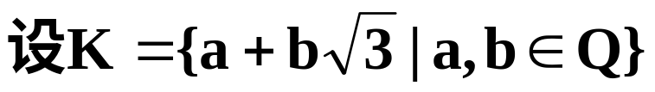
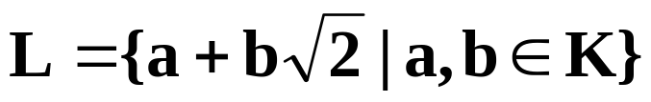
[L:F]=[L:K][K:F]
在K=Z₅[x]/(x³+x+1)与Z₅之间不再有Z₅的扩域
[L:Q]=4
[L:K]=2,[K:Q]=2,即[L:Q]=[L:K][K:Q]

Slide 12
2.单扩域
定义15.3:设K为F的扩域,任取α∈K,记F(α)为K中包含F与α的最小子域, 称F(α)是将α添加于F而得的域, 或由α在F上生成的域,有时也把它叫做F的单扩域。
例:复数域C是在实数域R上添加一个元素i的单扩域,i²=-1,即C=R(i)。

Slide 13
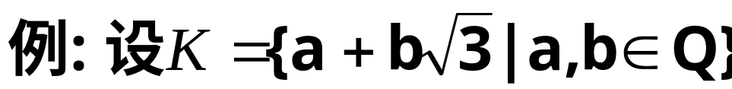
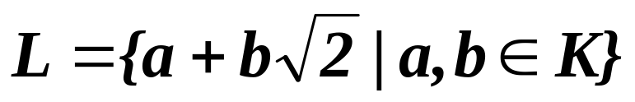
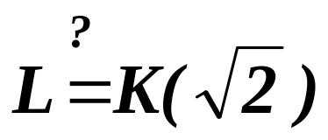
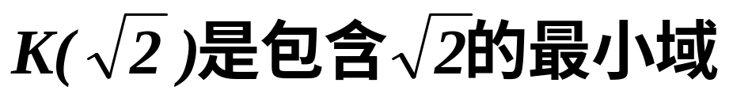
推广到一般情况:当F的扩域L为在F上添加k≥1个元素α₁,…,α_{k}得到的,我们就把它记为L=F(α₁,…,α_{k})=F(α₁)…(α_{k-1})(α_{k})。这k个元素作扩张的先后次序不影响最终结果。

Slide 14
二、素域
定义15.4：一个没有真子域的域称为素域。
设p为素数,则Z_{p}是素域.
域F的特征数
定理14.5:任何整环的特征数或为素数或为0。
域是整环,其特征数或为0或为素数。

Slide 15
定理15.4：设[F;+,*]为域,则[F;+]中的非零元同阶。
证明:设F的单位元为e
1.特征数非零,设charF=p,则p是素数.
因此对任意a∈F*,有pa=0,且p是使la=0的最小正整数.
(定理14.5：设p为有单位元环R的特征数, 则:
(1)任a∈R,有pa=0，而且，当R是整环时，对任何a≠0,p是使pa=0的最小正整数)
2.特征数为零,则F的单位元e关于+的阶无限
对任意a∈F*,要证明a的阶也是无限

Slide 16
现在考虑域F与它的扩域K,它们的特征数有何联系.
注意到K和F的单位元是同一个e,
由定理15.4,在K中e的阶是charK,
在F中e的阶是charF,
因此charK= charF
推论15.1：当K为F的扩域时,charK= charF。

Slide 17
作业: P192 28, 35,36
P207 2,3,5,7,8
补充：1. 设A,B是环R的两个理想，并且B⊆A。证明：(1)A/B是R/B的理想(2)(R/B)/(A/B)≅R/A。

